Slide 1
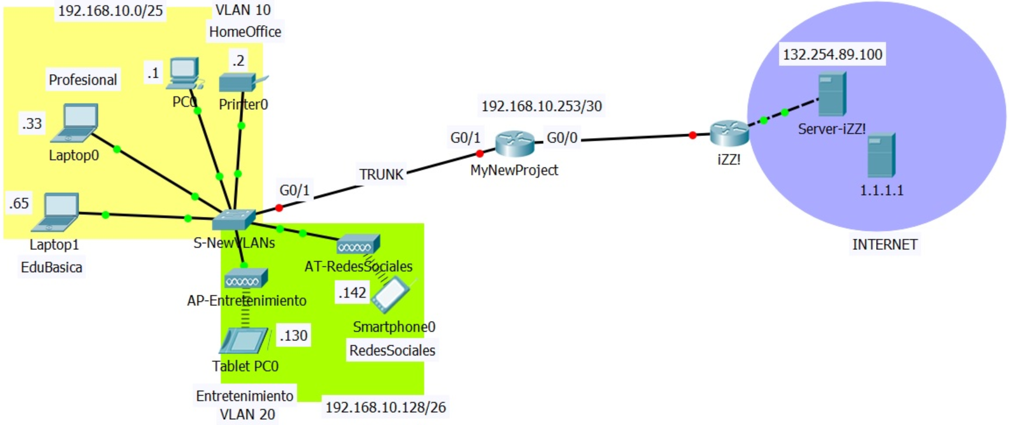
Migraremos la asignación de IPs estáticas a un servicio DHCP
Se instalará el servicio DHCP para la VLAN 10 (HomeOffice) y para la VLAN 20 (Entretenimiento).
Se instalarán nuevos equipos terminales: un servidor, una cámara web y una cafetera a la VLAN 10 de HomeOffice.

